Slide 1
計算科学G ミーティング 進捗報告（2023/5/18）

Slide 2
進捗状況
回路課 データ一元管理
画像検査自動化
今後の予定

Slide 3
進捗状況
回路課 データ一元管理
画像検査自動化
今後の予定

Slide 4
進捗状況
タスク |  | May 8 | 9 | 10 | 11 | 12 | 13 | 14 | 15 | 16 | 17 | 18
業務プロセス改善
1 | 回路課 データ一元管理
2 | 白板課 画像検査自動化
その他
打ち合わせ・行事等 | 打ち合わせ
現状分析
HTシステム開発
DLモデル実装
安全教育受講
IT教育
受講
業プロ
MTG
面談
部安
午前休
在宅
GMTG
NW打ち合わせ
回路課打ち合わせ

Slide 5
進捗状況
回路課 データ一元管理
画像検査自動化
今後の予定

Slide 6



目的
目的
第三製造部回路課の不良率改善
アプローチ方法
データの一元管理システム構築とデータ分析
データの一元管理
データ分析
不良率改善
短期目標
7月末までにHSS前工程データの一元管理の仕組み構築完了

Slide 7



データの一元管理による期待効果
スピーディな
情報共有
データ分析
への活用
業務の
効率化
セキュリティ
強化

Slide 8


今回の取り組み内容
取り組み
製造データの管理状態について現状把握と対応方針策定
アプローチ方法
製造現場へのヒアリング
工程ごとにデータ項目を整理

Slide 9
製造工程とデータ
製造工程
データ
原料受け入れ
金属粉
銅板
白板
ペースト製造
ペースト
ペースト印刷
塗布量
積層
締め量
治具種
接合
温度
圧力
etc…
検査
不良率
HSS後工程

Slide 10
現状把握と対応方針
原料受け入れ工程
 | 現状 | 改善案
金属粉 | 紙データをPDF化 | OCRで自動読み取り
銅板 | 紙データをPDF化 | OCRで自動読み取り
白板 | 社外：紙データをPDF化 社内：TPiCS上に入力 | OCRで自動読み取り

Slide 11
現状把握と対応方針
ペースト製造工程
※HT：ハンディターミナル
※DB：データベース
 | 現状 | 改善案
ペースト | 紙の検移表→Excel（一部） | HTで入力→DBに自動転送

Slide 12
現状把握と対応方針
ペースト印刷工程
※HT：ハンディターミナル
※DB：データベース
 | 現状 | 改善案
塗布量 | 紙の検移表→Excel（一部） | HTで入力→DBに自動転送
白板 割当情報 | 紙の検移表→Excel（一部） | TPiCS管理
銅板 割当情報 | 紙の検移表→Excel（一部） | TPiCS管理
ペースト 割当情報 | 紙の検移表→Excel（一部） | HTで入力→DBに自動転送

Slide 13
現状把握と対応方針
積層工程
※HT：ハンディターミナル
※DB：データベース
 | 現状 | 改善案
治具締め量 | 紙の検移表→Excel（一部） | HTで入力→DBに自動転送
治具種 | 紙の検移表→Excel（一部） | HTで入力→DBに自動転送

Slide 14
現状把握と対応方針
接合工程
 | 現状 | 改善案
プロセス 生データ | PIシステムで取得 | －
プロセス サマリー | 目視で取得→Excel入力 | PIシステム→自動計算

Slide 15
現状把握と対応方針
検査工程
※HT：ハンディターミナル
※DB：データベース
 | 現状 | 改善案
不良率 | Excel入力→Access入力 | HTで入力→DBに自動転送

Slide 16
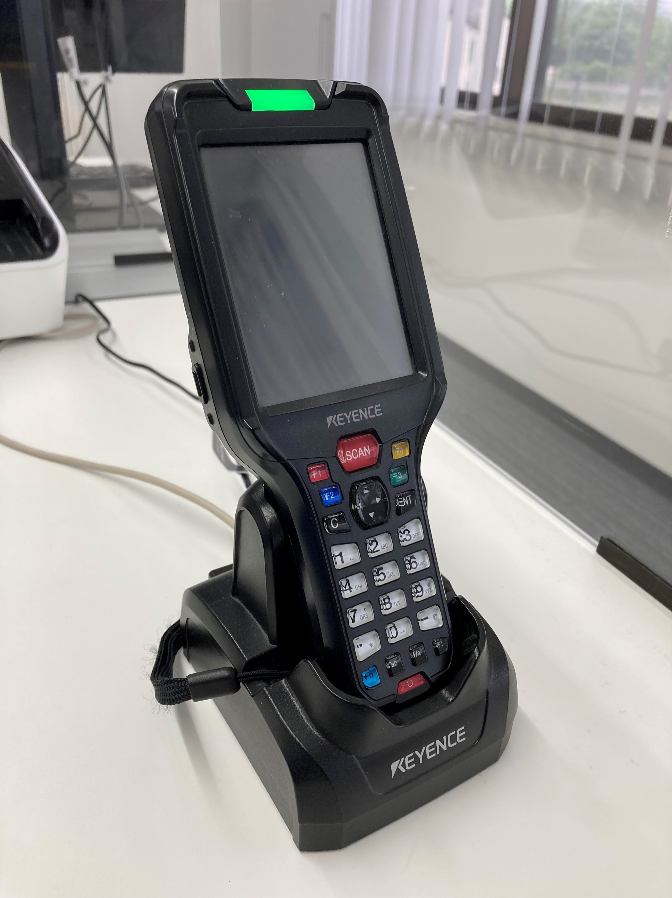
現状把握と対応方針
ハンディターミナル
現状把握まとめ
紙媒体のデータが多い
Excel入力されるデータは一部のみ
プロセスデータはPIシステムで収集
対応方針まとめ
ハンディターミナルとデータベースによるデータ収集
PIシステムのデータ活用
TPiCS（生産管理システム）のデータ活用

Slide 17
スケジュール
フェーズ | タスク | Apr | May |  |  |  |  | Jun |  |  |  | Jul
 |  | 24 | 1 | 8 | 15 | 22 | 29 | 5 | 12 | 19 | 26 | 3 | 10 | 17 | 24
現状分析 | ヒアリング
方針策定 | 改善案作成
方針策定 | 方針決定MTG
システム開発 | HTアプリ 開発
 | TPiCS データ整備
 | PIデータ 分析システム
 | OCR システム開発
運用準備 | 手順書作成
 | 現場教育

Slide 18
進捗状況
回路課 データ一元管理
画像検査自動化
今後の予定

Slide 19




目的とアプローチ方法
目的
SAS ViyaのAI機能を用いて外観検査自動化が実現できるか検証
アプローチ方法
Step 1
画像の前処理
Step 2
画像の保存
Step 3
モデルの作成
Step 4
学習・評価

Slide 20
ディープラーニングのフレームワーク比較
 | Keras | Pytorch | SAS-dlpy
開発社 | Google | Facebook | SAS
ユーザ数 | 多 | 多 | 少
コスト | 無償 | 無償 | 有償
難易度 | 中 | 高 | 中
カスタマイズ性 | 低 | 高 | 低
速度 | 遅 | 速 | ？
実行環境 | ローカルPC | ローカルPC | SAS Cloud
特筆事項 | 実務分野で人気 | 研究分野で人気 | Kerasに類似
※赤文字：強み 青文字：弱み

Slide 21
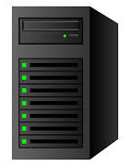

ディープラーニング実装の流れ
Step 1
画像の前処理
Step 2
画像の保存
Step 3
モデルの作成
Step 4
学習・評価
SAS-dlpy：＠SAS Cloud
Pytorch：＠ローカルPC
比較

Slide 22
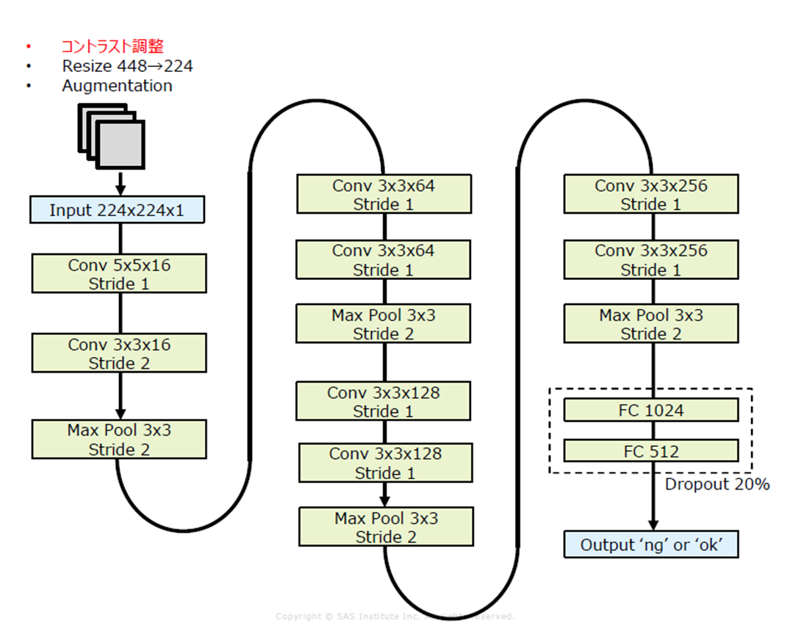
SAS社作成 ディープラーニングモデル

Slide 23
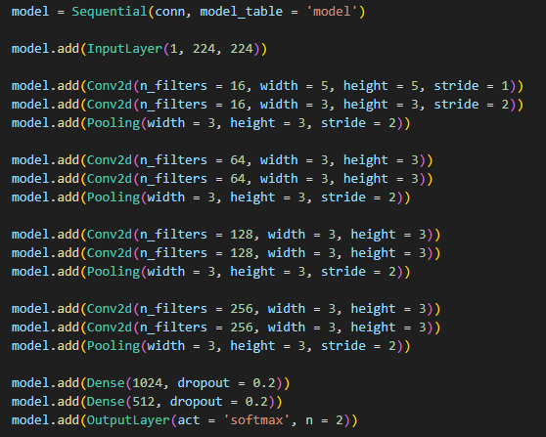
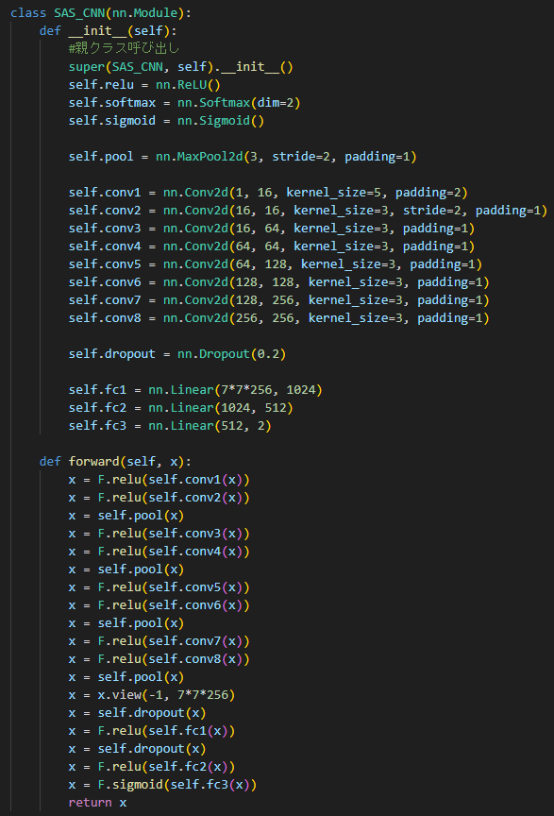
SAS社作成 ディープラーニングモデル実装
SAS-dlpy
Pytorch
SAS-dlpyの方がPytorchよりも短いコードで実装可能

Slide 24
学習結果比較
40エポックでの学習結果比較
 | Pytorch | SAS-dlpy
1エポック | 100秒 | 90秒
正解率 | 61.7% | 57.4%
Loss値 | 0.617 | 0.692

Slide 25
まとめと今後
まとめ
PytorchとSAS-dlpyでDLモデル構築
それぞれの学習結果を比較
今後の予定
技術資料作成
モデル・判定精度の改善

Slide 26
進捗状況
回路課 データ一元管理
画像検査自動化
今後の予定

Slide 27
今後の予定
タスク |  | Mar |  |  |  | Apr |  |  |  | May |  |  |  |  | Jun |  |  |  | Jul
 |  | 6 | 13 | 20 | 27 | 3 | 10 | 17 | 24 | 1 | 8 | 15 | 22 | 29 | 5 | 12 | 19 | 26 | 3 | 10 | 17 | 24 | 31
計算科学
1 | 構造関数 計算手法開発
業務プロセス改善
1 | HTデータ 自動処理システム
2 | 回路課 データ一元管理
3 | 白板課 画像検査自動化
4 | 電子承認システム データ活用
その他
ADINA改善
技術資料
特許出願
課題
検討会
コーディング
技術資料
技術資料
コード修正
技術資料・提案
現状把握・
方針策定
システム開発
手順書・教育
SAS PoC
SAS スキトラ
DLモデル実装
モデル・精度改善
開発
技術資料
改良・実用化
QC検定2級
SASスキトラ

Slide 29
学習結果比較
40エポックでの学習結果比較
SAS-dlpy
Pytorch
Confusion Matrix |  | 予測
 |  | ng | ok
正解 | ng | 103 | 27
 | ok | 98 | 66
Confusion Matrix |  | 予測
 |  | ng | ok
正解 | ng
 | ok
1エポック：約90秒
正解率：57.4%
損失値：0.692
AUC：0.607
1エポック：約100秒
正解率：%
損失値：0.

